Slide 1


Slide 2
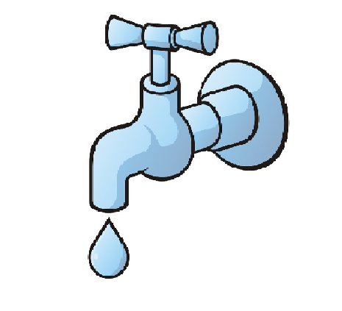
ZAKRĘCAJ KRAN, NIECH NIE KAPIE!

Slide 3
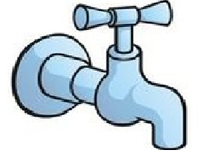
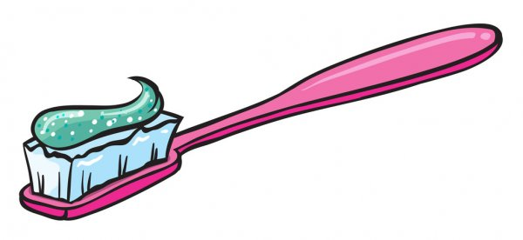
MYJ ZĘBY PRZY ZAKRĘCONYM KRANIE!

Slide 4
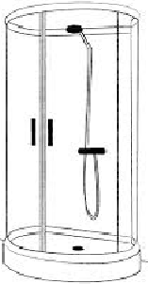
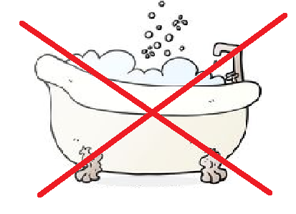
WYBIERZ PRYSZNIC ZAMIAST WANNY!

Slide 5
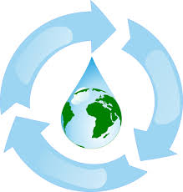
POSTAW NA RECYKLING!

Slide 6
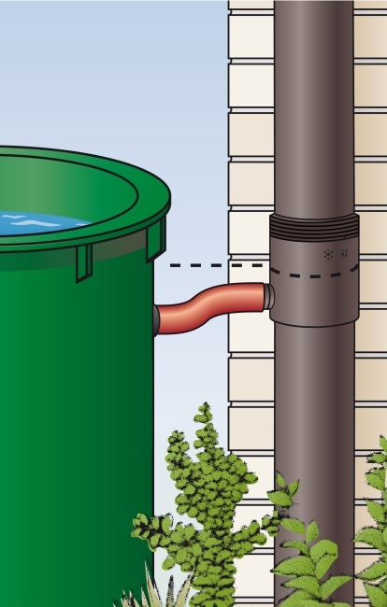
NATURALNE NAWADNIANIE - DESZCZÓWKĄ!

Slide 7
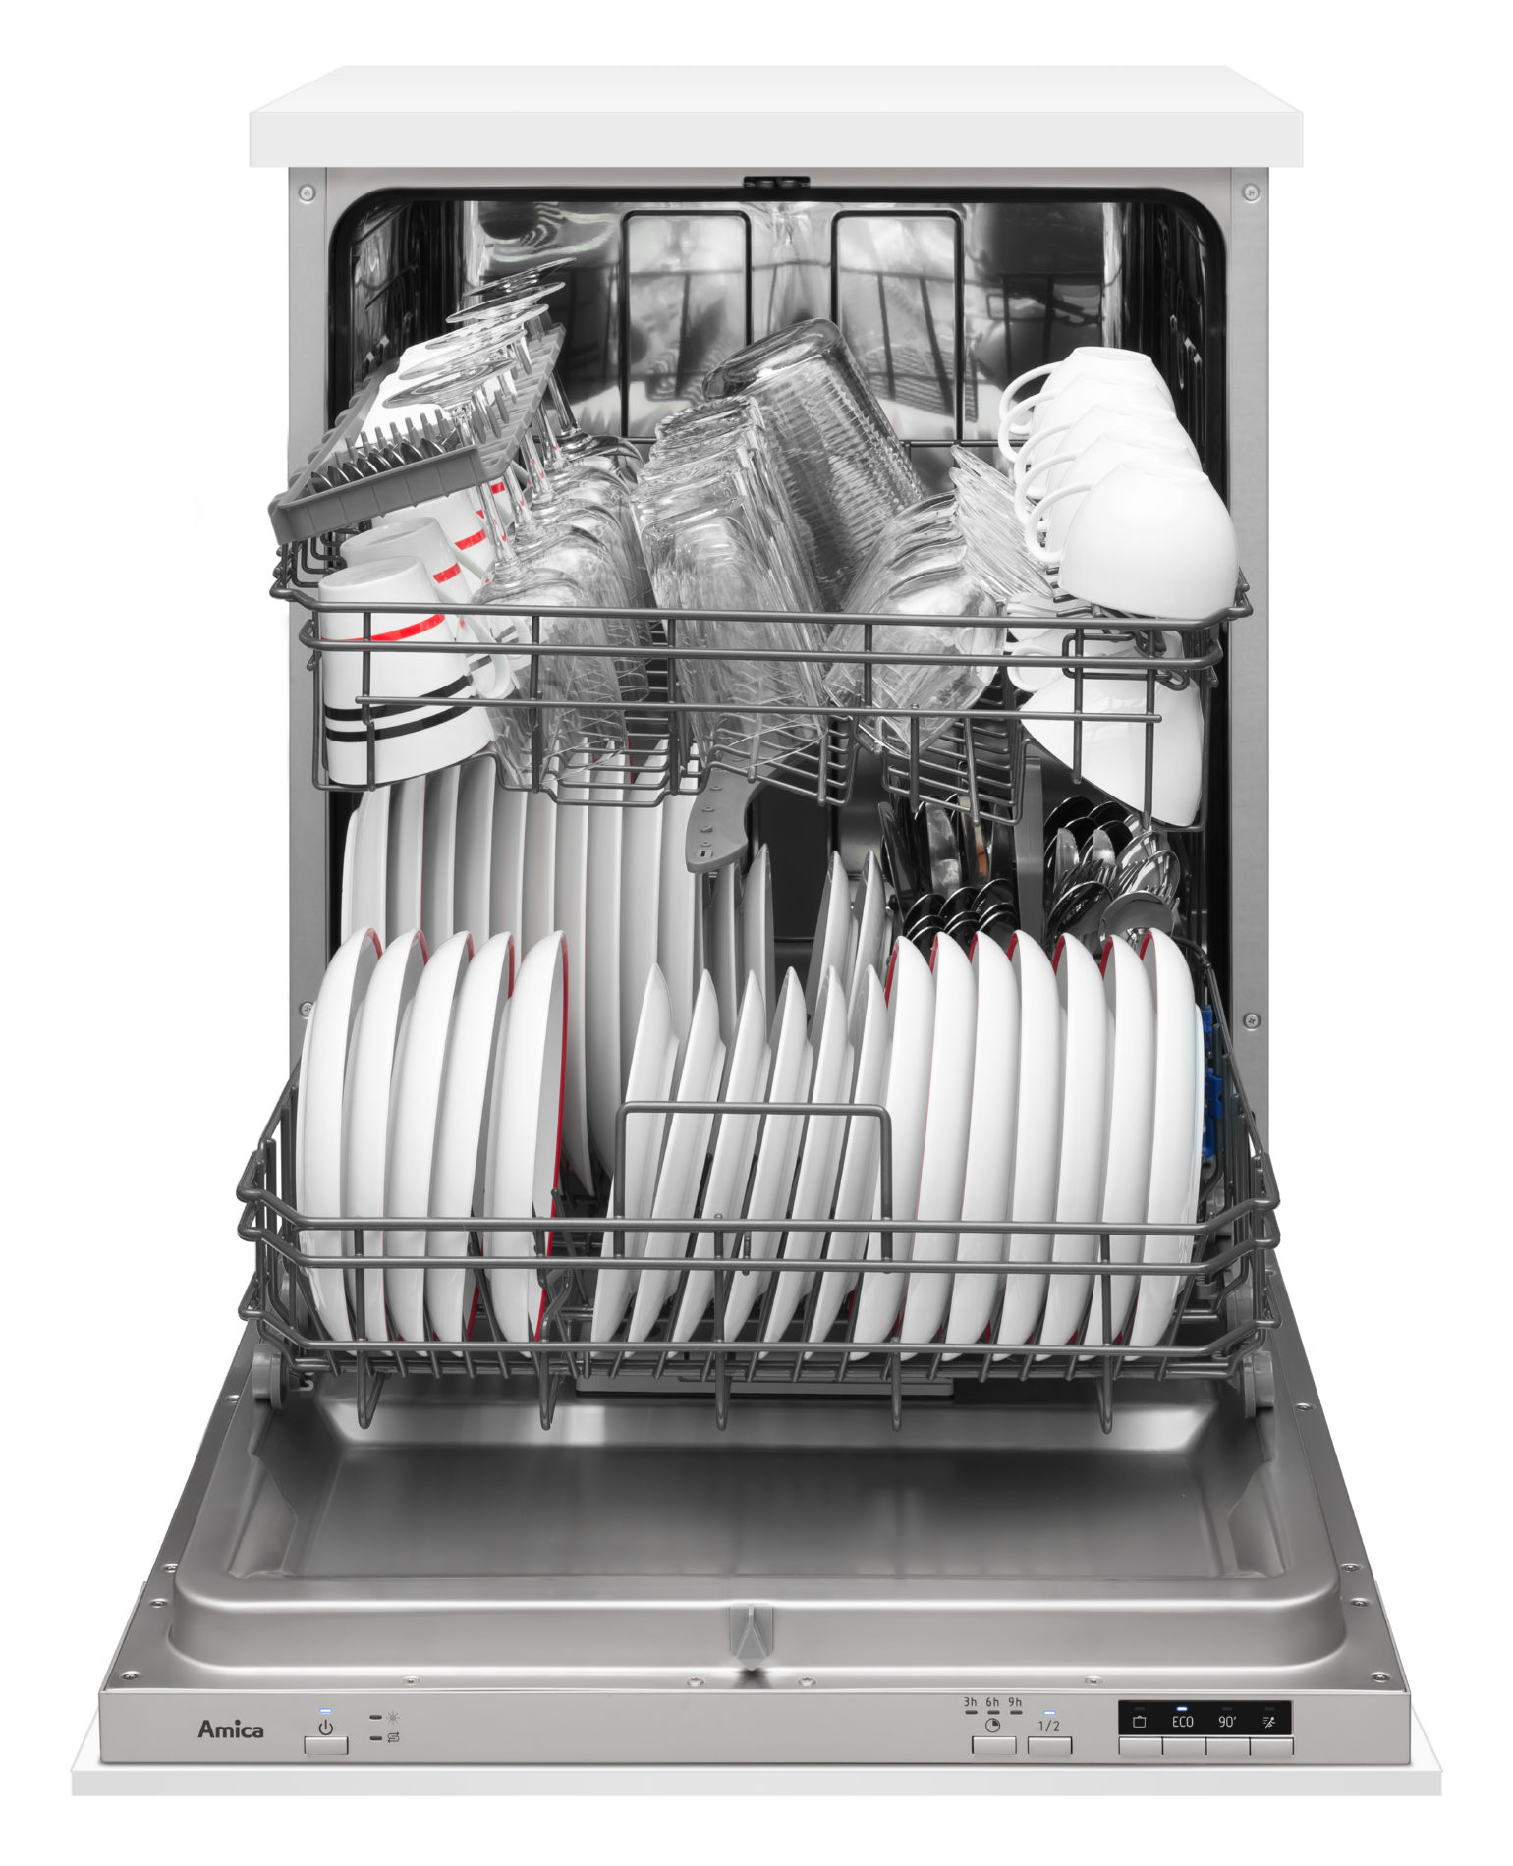
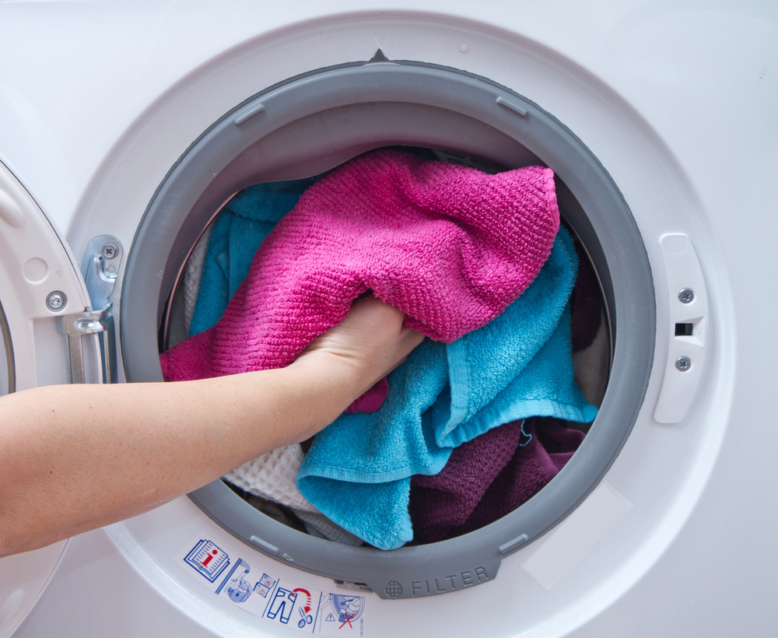
WŁĄCZAJ URZĄDZENIA AGD: PRALKĘ, ZMYWARKĘ, GDY SĄ PEŁNE!

Slide 8
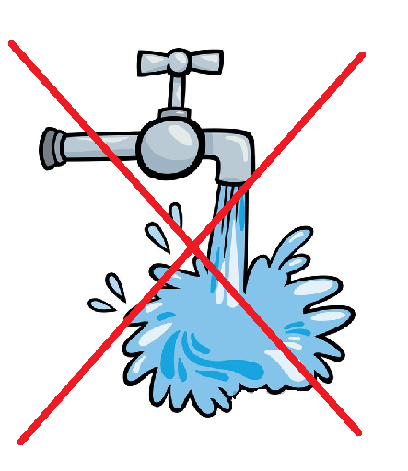
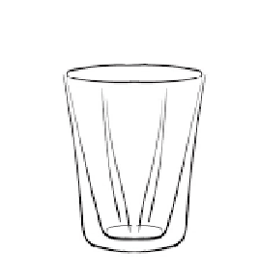
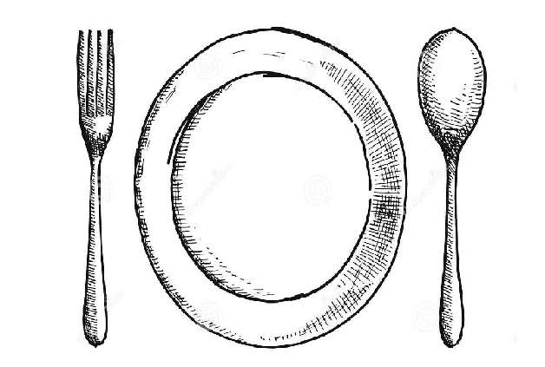
NIE MYJ NACZYŃ POD BIEŻĄCĄ WODĄ!

Slide 9
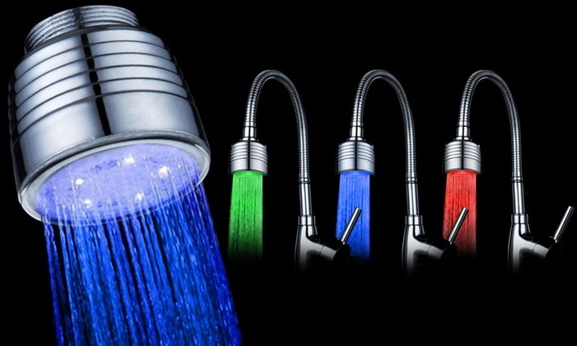
UŻYWAJ JEDNOUCHWYTOWYCH BATERII I ZAMONTUJ PERLATOR!

Slide 10
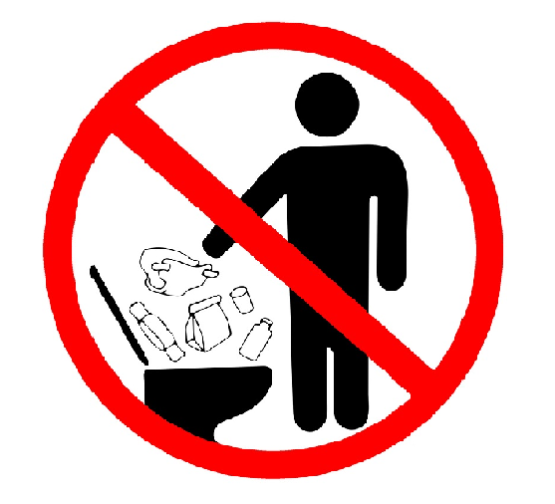
NIE WYRZUCAJ ŚMIECI DO TOALETY!

Slide 11

MONTUJ OSZCZĘDNE SPŁUCZKI!

Slide 12
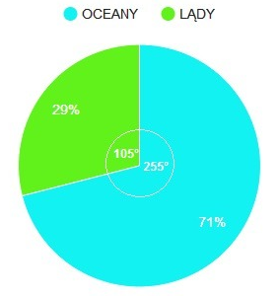

WODA - CUD NATURY
Woda – związek chemiczny o wzorze H₂O, występujący w warunkach standardowych w stanie ciekłym. W stanie gazowym wodę określa się mianem pary wodnej, a w stałym stanie skupienia – lodem. Słowo „woda” jako nazwa związku chemicznego może się odnosić do każdego stanu skupienia.

Slide 13
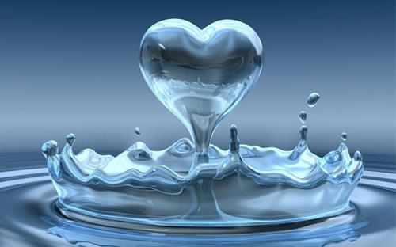
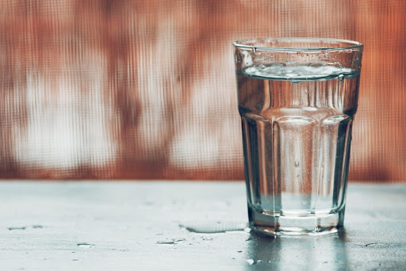
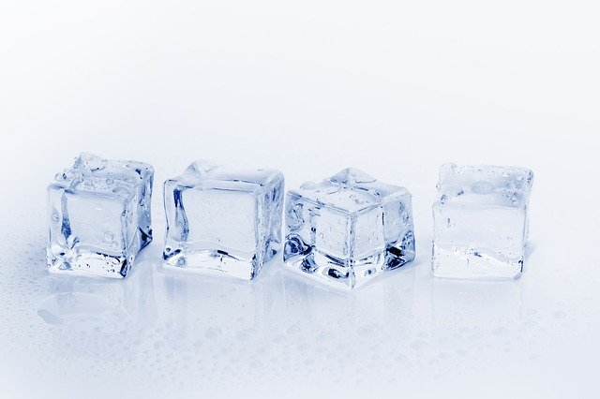
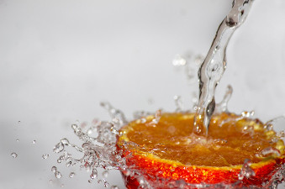
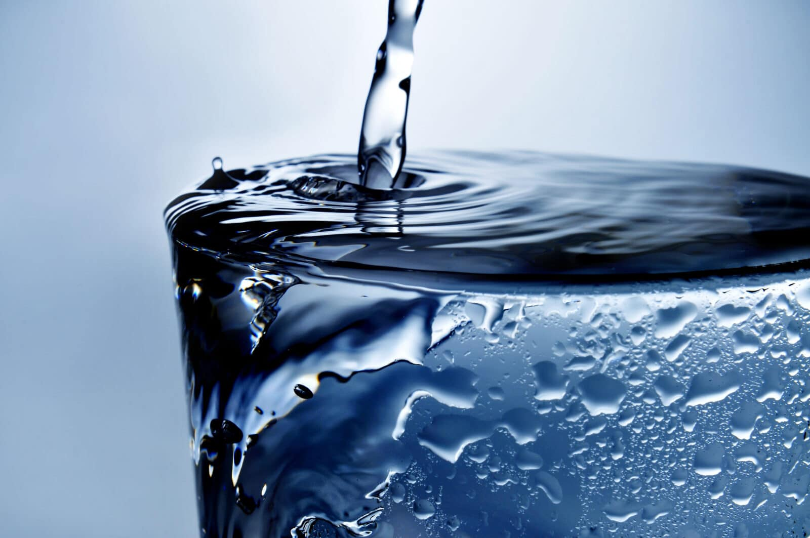
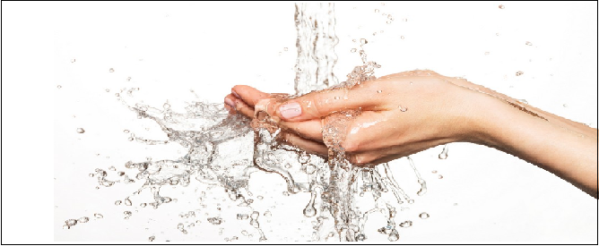
WODA ŹRÓDŁEM ŻYCIA

Slide 14
DZIĘKUJĘ ZA UWAGĘ!
:)

